Slide 1
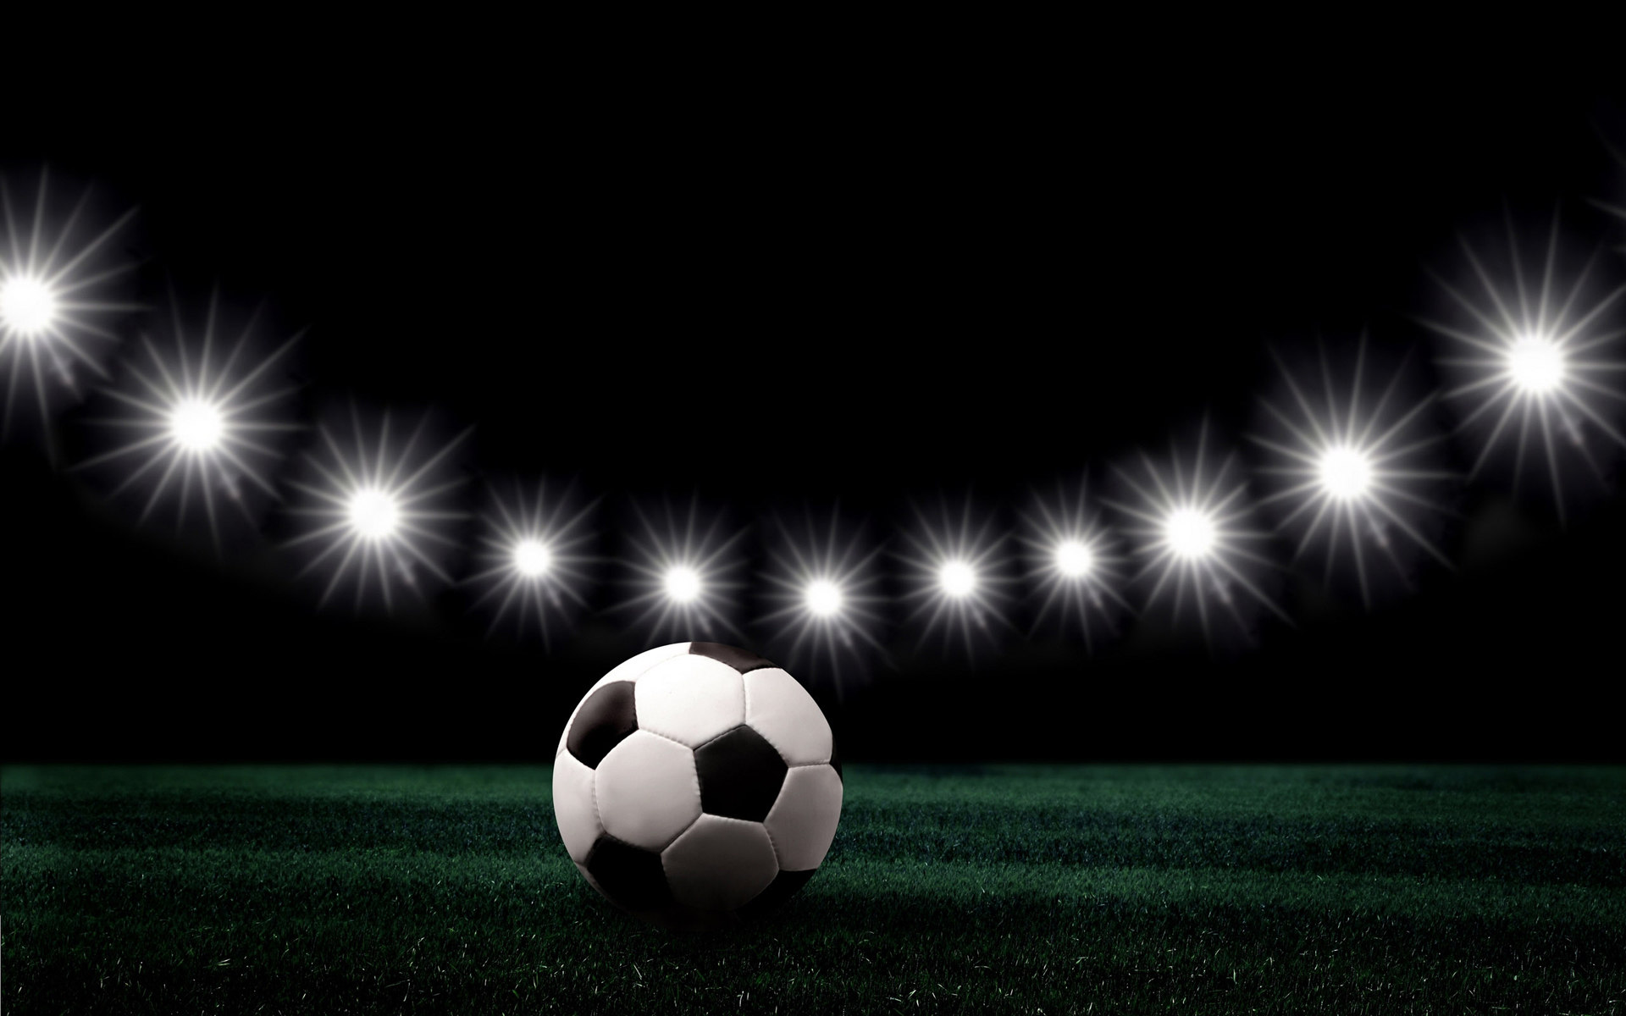
FUTBAL
Mgr. Ľ. Rehák

Slide 2
História
najstarší futbalový klub Sheffield FC vznikol 24. 10.1857
najstaršia súťaž FA Cup (Anglicko)
prvý medzištátny zápas 30. 11. 1872 v Glasgowe medzi Škótskom a Anglickom
prvá ukážka futbalu na Slovensku 25. 5. 1898 v Prešove

Slide 3
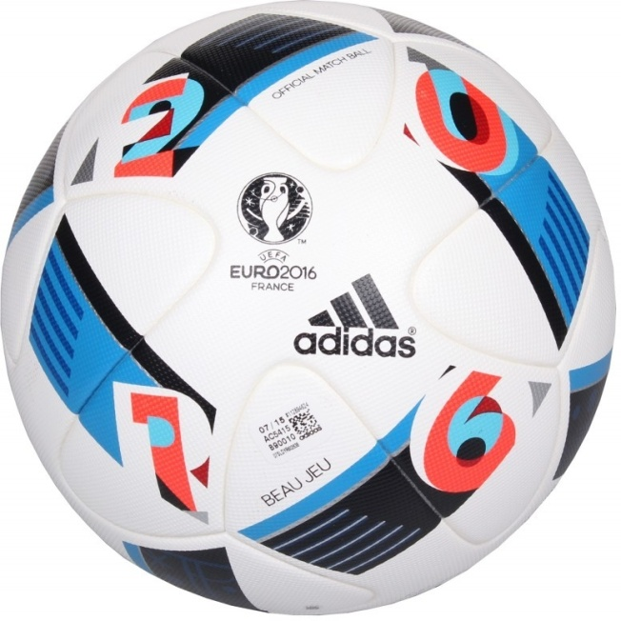
Lopta
obvod 68 – 70 cm
hmotnosť 410 – 450 gramov
priemer 21,6 – 22,1 cm

Slide 4
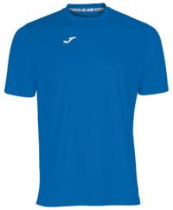
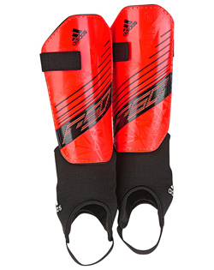
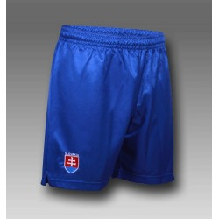
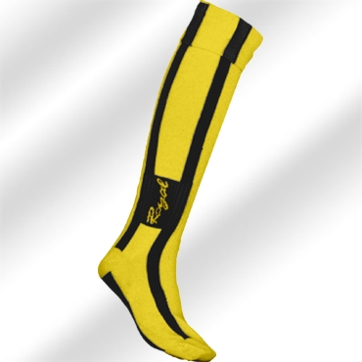
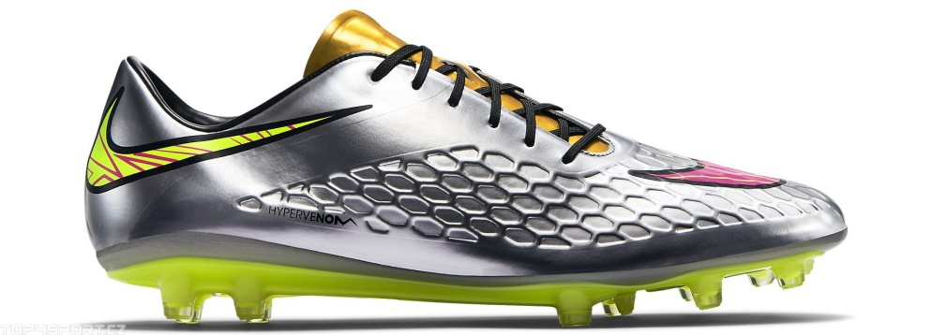
Výstroj
Futbalový dres pozostáva z týchto častí:
tričko
trenírky
štulpne
kopačky
chrániče píšťal

Slide 5
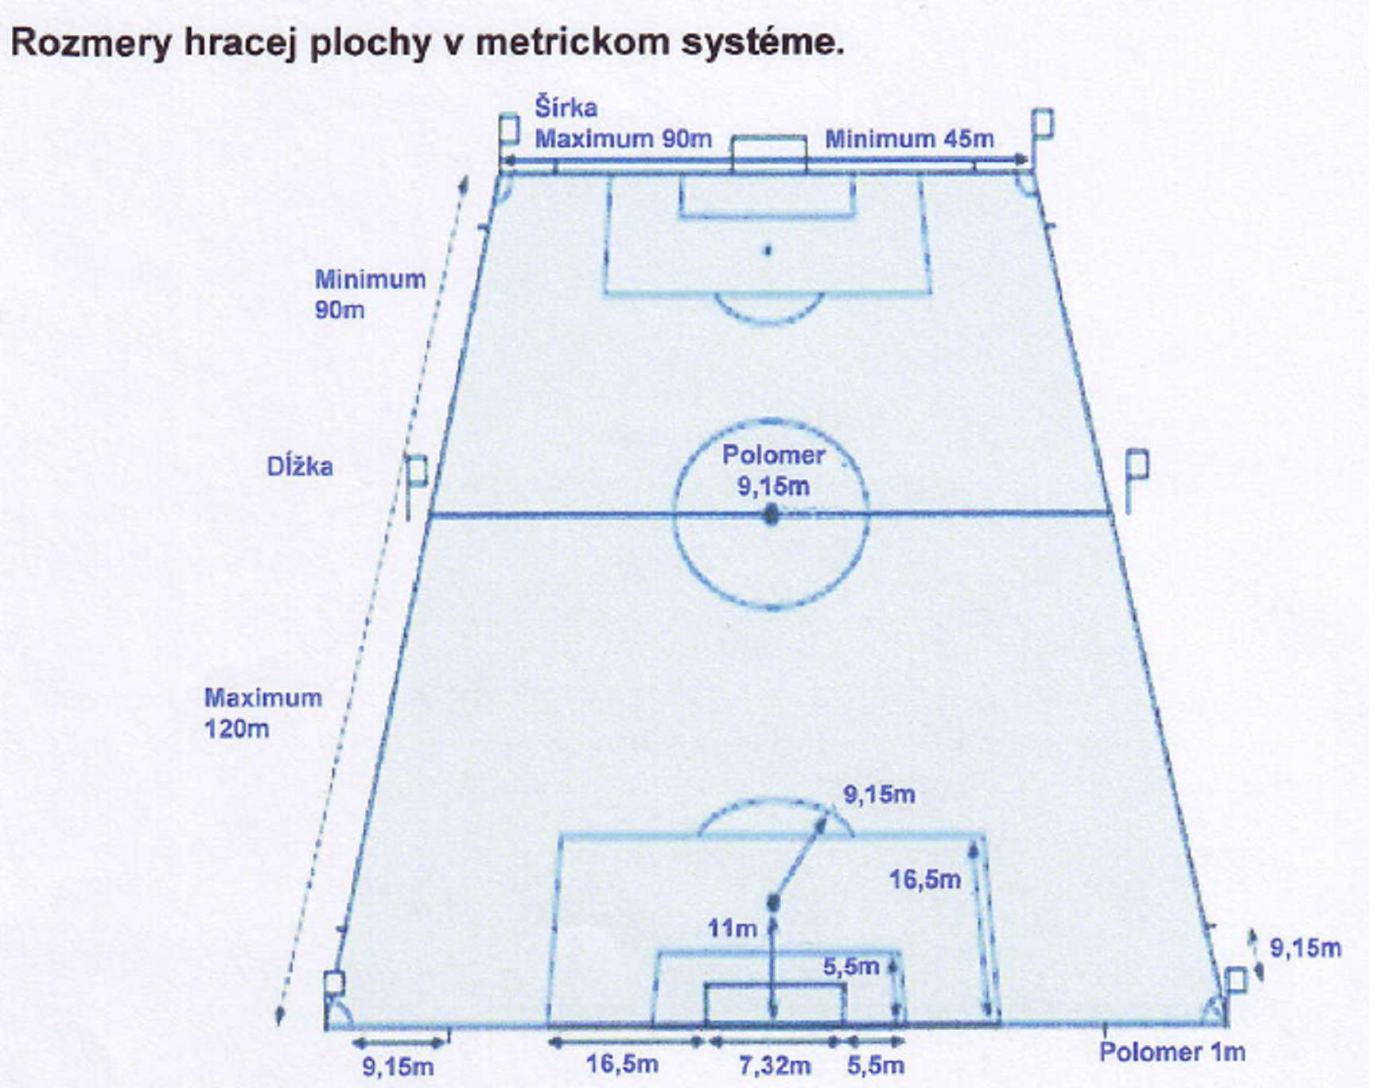
Pravidlá
Hracia plocha
- musí
mať tvar obdĺžnika
s vyznačenými čiarami
- dĺžka aj šírka je
pohyblivá.

Slide 6
Pravidlá
V jednom mužstve môže v základnej zostave nastúpiť 11 hráčov (10 + brankár)
Počas zápasu môžu nastúpiť traja náhradníci
Gól platí vtedy, ak je lopta celým objemom za bránkovou čiarou
Hrací čas 2 x 45 minút + nastavenie (mládežnícke kategórie majú čas upravený)

Slide 7
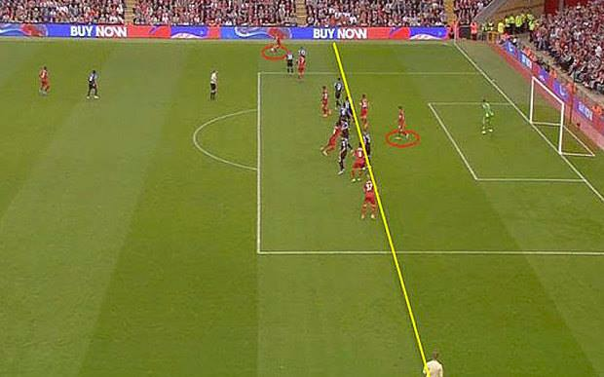
Pravidlá
Postavenie mimo hry (ofsajd)
Hráč je v postavení mimo hry, ak je v okamihu prihrávky za posledným brániacim hráčom súpera.

Slide 8
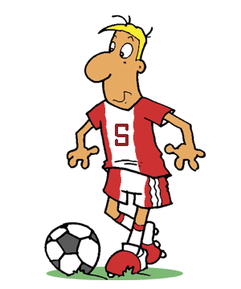
Pravidlá
Voľné kopy (priamy, nepriamy)
Priamy kop
je nariadený rozhodcom, keď hráč kopne, podrazí, udrie protihráča, vrazí do neho, nedovolene zasiahne jeho telo skôr ako loptu, drží súpera, pľuvne na neho, alebo úmyselne zahrá rukou

Slide 9
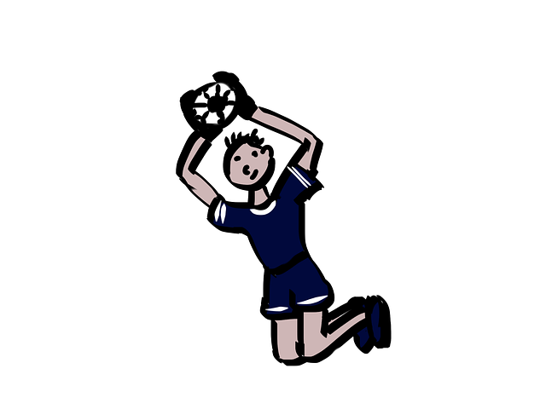
Pravidlá
Nepriamy kop
Je nariadený rozhodcom, ak súper hrá nebezpečným spôsobom, bráni súperovi v hre, pri priestupkoch brankára v pokutovom území (ak nedodrží čas na rozohrávku, chytí malú domov...)

Slide 10
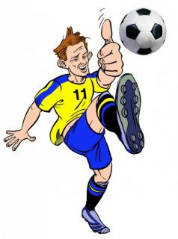
Pravidlá
Malá domov
Úmyselná prihrávka hráča, vlastnému brankárovi od pása nadol . Takúto prihrávku nesmie brankár chytiť do rúk. Rukami ju môže chytiť iba vtedy, ak mu ju spoluhráč prihrá dotykom od pása nahor (hrudníkom, alebo hlavou)

Slide 11
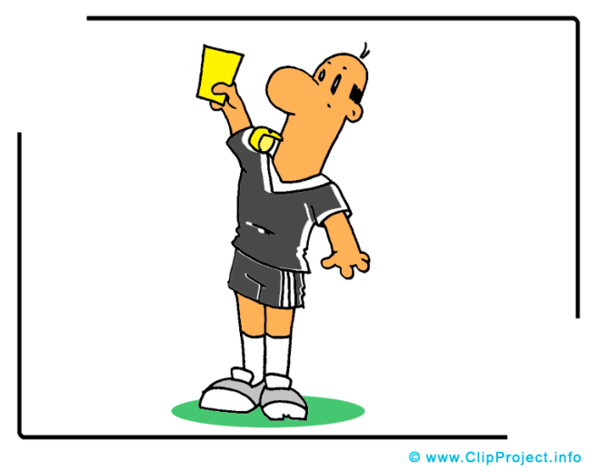
Pravidlá
Žltá karta
Rozhodca napomína žltou kartou, ak:
sa hráč správa nešportovo
slovami, alebo gestami uráža rozhodcu
sústavne porušuje pravidlá hry
zdržuje hru
nedodržuje predpísanú vzdialenosť pri zahrávaní štandartných situácií
bez súhlasu vstúpi na hraciu plochu, alebo ju úmyselne opustí

Slide 12
Pravidlá
Červená karta (hráč je vylúčený z hry)
Rozhodca hráča vylúči vtedy, ak:
hrá surovo
dopustí sa násilia, alebo sa správa hrubo nešportovo
opľuje súpera, alebo inú osobu
zmarí súperovi gólovú šancu nepovoleným spôsobom
použije vulgárne a nešportové gestá
po druhej žltej karte

Slide 13
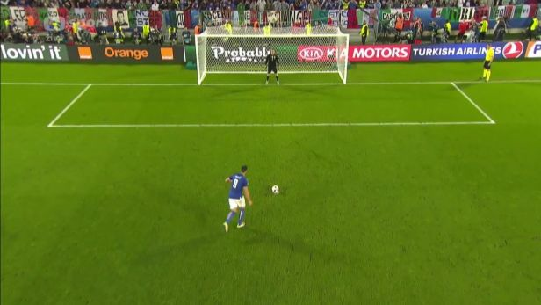
Pravidlá
Pokutový kop (penalta)
Rozhodca ju nariadi za tie isté previnenia ako priamy kop, za priestupok, ktorý sa stane vo vlastnom pokutovom území (šestnástke).

Slide 14
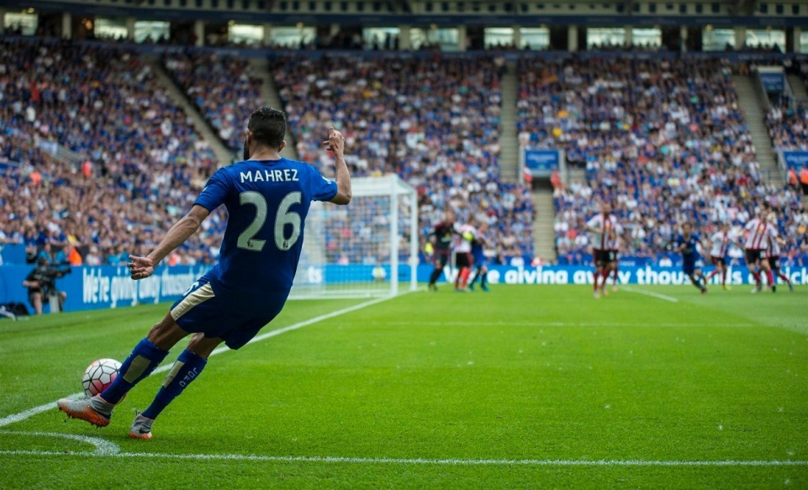
Pravidlá
Rohový kop
Rohový kop je nariadený vtedy, ak lopta prejde za bránkovú čiaru mimo bránky a zahral ju tam brániaci hráč. Rozohráva sa z rohu ihriska a prípadný priamy gól je platný.

Slide 15
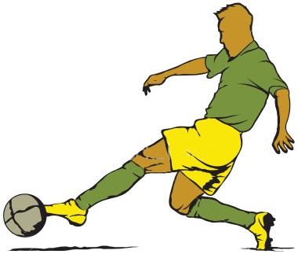
Pravidlá
Kop od brány (päťka)
Zahráva sa vtedy, ak lopta prejde za bránkovú čiaru mimo bránky a zahral ju tam útočiaci hráč.

Slide 16
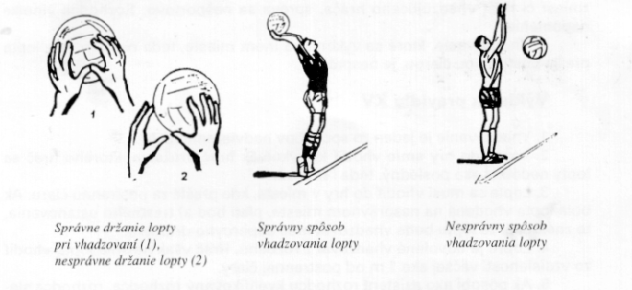
Pravidlá
Vhadzovanie do hry
Zahráva sa spoza postrannej čiary. Do hry vhadzuje niektorý z hráčov toho družstva, ktorého hráč sa nedotkol lopty ako posledný, a to ľubovoľným smerom na mieste, kde lopta prešla za postrannú čiaru.

Slide 17
San Siro - Miláno

Slide 19
Allianz aréna - Mníchov

Slide 20
Dortmund Aréna

Slide 23
Santiago Bernabeu - Madrid

Slide 25
Nou camp - Barcelona

Slide 27
Old trafford - Manchester

Slide 30
Zdroj:

